Slide 1
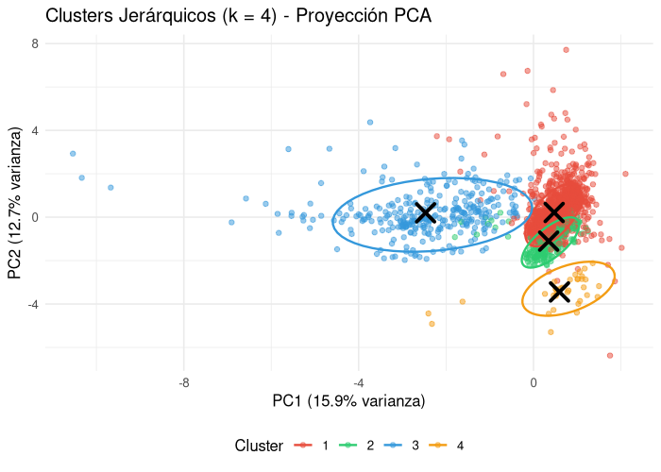
Tarea 2 · INFO1184
Inteligencia de Negocios
Análisis de Agrupamiento Jerárquico Aglomerativo
Dataset Bank Marketing · CRISP-DM · R Project
Investigación y Desarrollo · Semestre I-2026
Resultado central del análisis: 4 clusters interpretables proyectados en PCA.
45.211
4
Power BI
11,7%
registros del dataset
clusters finales
dashboard requerido
suscribe depósito
Integrantes
Docente
Juan Muñoz Vicente Rivera Fernando Valdés
Marcos Levano
Presentacion academica para exposicion final de TA02.

Slide 2
INTRODUCCION
Objetivo y alcance de TA02
La consigna oficial exige aplicar CRISP-DM en sus fases 1, 2, 3 y 4 sobre Bank Marketing, usando agrupamiento aglomerativo jerarquico en R Project y complementando con un dashboard final en Power BI.
45.211
17
11,7%
81,7%
observaciones
atributos totales
tasa de suscripcion
sin contacto previo
Caso de negocio
Método exigido
Entregable visual
Segmentar clientes para hacer más eficiente la campaña telefónica de depósitos a plazo.
Clustering jerárquico aglomerativo con lectura, preparación y modelamiento en R Project.
Presentación profesional con resultados, gráficos y una diapositiva reservada para Power BI.
1 Comprensión empresarial
2 Comprensión de los datos
3 Preparación de datos
4 Modelamiento
5 Dashboard Power BI
TA02 · INFO1184 · Bank Marketing
02

Slide 3
DESARROLLO
Fase 1 · Comprensión empresarial
Problema de negocio
Preguntas que guian el trabajo
CRISP-DM en esta tarea
- Las campanas telefonicas se realizan sobre una base amplia y heterogenea.
- El objetivo es mejorar la focalizacion para aumentar conversion y reducir costo comercial.
- Se requiere traducir el comportamiento de clientes en segmentos accionables.
1. Existen grupos naturales dentro de la base?
2. Que variables definen cada segmento?
3. Como usar esos perfiles para orientar campanas?
Fase 1
Comprensión empresarial
Fase 2
Comprensión de los datos
Objetivo de mineria
Fase 3
Preparación de los datos
Contexto analítico
- Identificar grupos homogeneos segun variables demograficas, financieras y de interaccion.
- Priorizar clusters interpretables y utiles para decisiones de marketing y riesgo.
- Dataset: 45.211 registros y 17 atributos.
- Campanas reales de un banco portugues entre 2008 y 2010.
- Variable objetivo: suscripcion a deposito a plazo.
- Se trabajara una muestra de 2.000 observaciones para el clustering jerarquico.
Fase 4
Modelamiento
Criterio de exito: clusters diferenciados, interpretables y utiles para la estrategia comercial.
La presentación sigue exactamente ese orden: introducción, desarrollo, resultados y cierre.
TA02 · INFO1184 · Bank Marketing
03

Slide 4
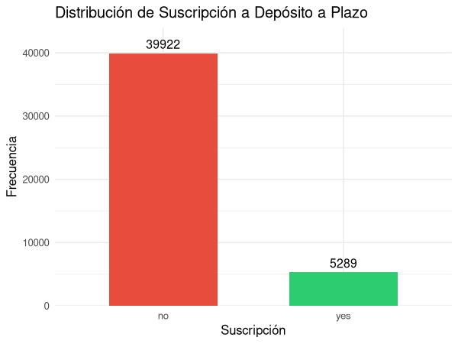
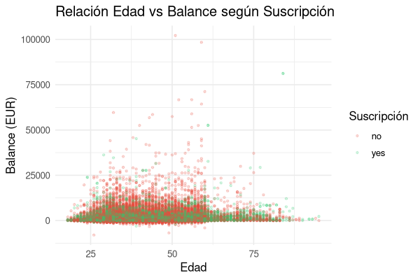
DESARROLLO
Fase 2 · Comprensión de los datos
El analisis exploratorio confirma un fuerte desbalance en la variable objetivo y una alta dispersion financiera, dos elementos clave para la interpretacion posterior de clusters.
Distribución de la variable objetivo y: solo una fracción menor suscribe el depósito.
Relacion entre edad y balance: dispersion amplia y superposicion entre respuestas yes/no.
Insight clave: 88,3% no suscribe, edad promedio 41 anos, balance medio 1.362 EUR y duracion media del ultimo contacto de 258 segundos.
TA02 · INFO1184 · Bank Marketing
04

Slide 5
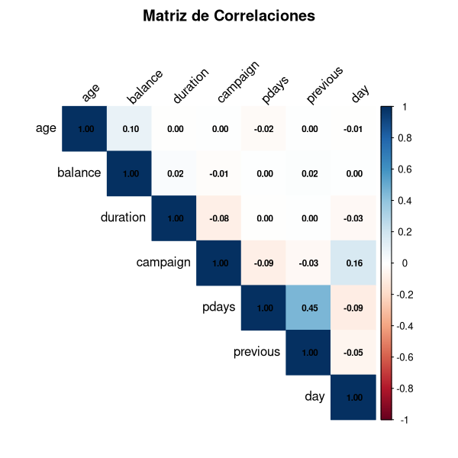
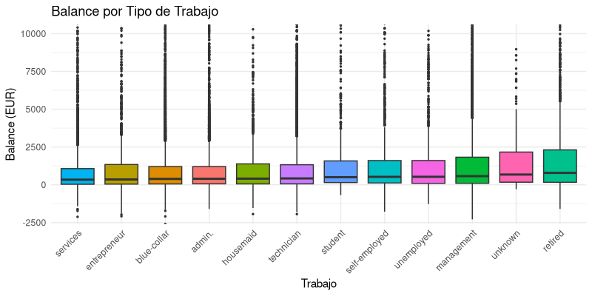
DESARROLLO
Comprensión de los datos · estructura financiera
Matriz de correlaciones entre variables numericas usada para revisar dependencia lineal.
Balance por ocupacion: alta dispersion, presencia de outliers y perfiles economicos distintos.
Trabajos mas frecuentes: blue-collar (21.5%), management (20.9%), technician (16.8%).
81,7% de los clientes no registra contacto previo (pdays = -1).
No hay una sola variable dominante; la segmentación requiere distancia multivariable y estandarización.
TA02 · INFO1184 · Bank Marketing
05

Slide 6
DESARROLLO
Fase 3 · Preparación de los datos
1
Seleccion de variables
Variables usadas en el modelo
Numericas: age, balance, duration, campaign, pdays y previous.
Formula aplicada
age · balance · duration · campaign · pdays
previous · default · housing · loan · education
z = (x - media) / desviación estándar
2
Codificacion
Total: 10 variables de entrada para el clustering.
Interpretacion operativa
- Cada variable queda en una escala comparable.
- La distancia euclidiana refleja patron global y no solo magnitud absoluta.
- La salida queda lista para el dendrograma y la seleccion de k.
default, housing y loan se binarizan; education se codifica como variable ordinal.
3
Muestreo
Criterio técnico
Se toma una muestra aleatoria de 2.000 observaciones con semilla 42.
- El clustering jerarquico requiere una matriz de distancias n x n.
- El muestreo reduce costo computacional sin perder interpretabilidad.
- La estandarizacion evita que balance o duration dominen la distancia euclidiana.
4
Escalado
Se aplica estandarizacion z-score para hacer comparables todas las magnitudes.
TA02 · INFO1184 · Bank Marketing
06

Slide 7
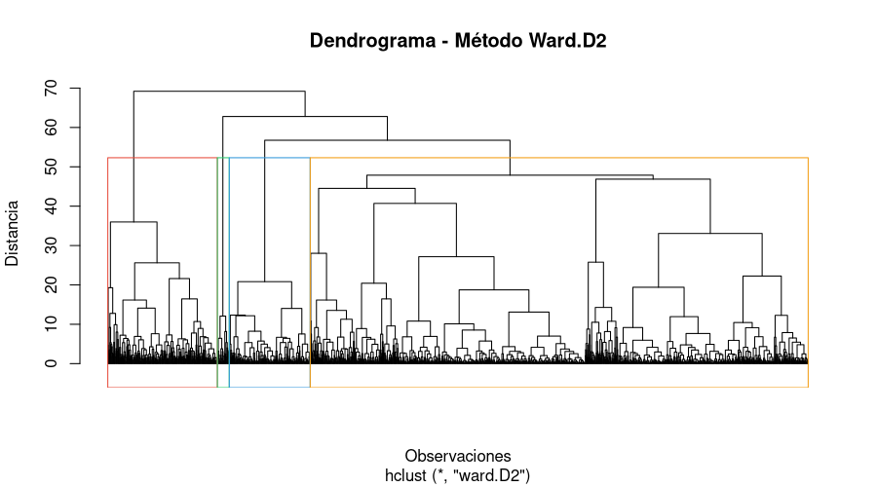
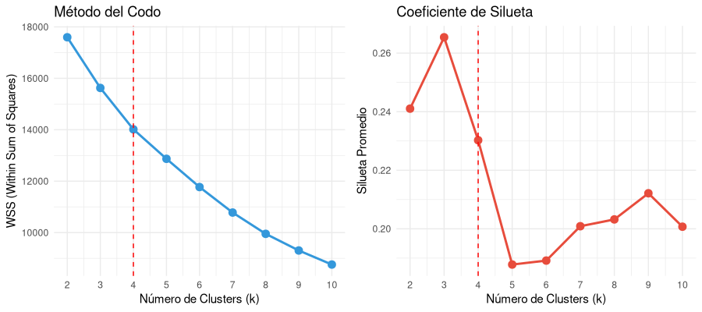
RESULTADOS
Fase 4 · Modelamiento y selección de k
Dendrograma Ward.D2 con corte final en k = 4 clusters.
Elbow y silueta para k = 2..10: k = 4 logra mejor equilibrio entre forma e interpretación.
Se usa distancia euclidiana sobre datos estandarizados y enlace Ward.D2. Aunque k = 3 tiene silueta media mayor (0,2654), se elige k = 4 porque separa un segmento en mora con valor interpretativo y de riesgo.
TA02 · INFO1184 · Bank Marketing
07

Slide 8
RESULTADOS
Resultado central · cuatro segmentos de clientes
Cluster 1
71,1% de la muestra · n = 1.422
Cliente estandar: balance de 1.700 EUR, sin mora ni prestamo personal.
Cluster 2
11,6% de la muestra · n = 231
Clientes con prestamo personal activo (100%) y balance reducido (576 EUR).
Cluster 3
15,7% de la muestra · n = 313
Segmento con contacto previo: pdays ~ 237 días y previous ~ 3,5.
Cluster 4
1,7% de la muestra · n = 34
Grupo de alto riesgo: 100% en mora y balance negativo (-383 EUR).
Proyeccion PCA: se aprecia separacion entre grupos y cierto solapamiento en zonas centrales.
TA02 · INFO1184 · Bank Marketing
08

Slide 9
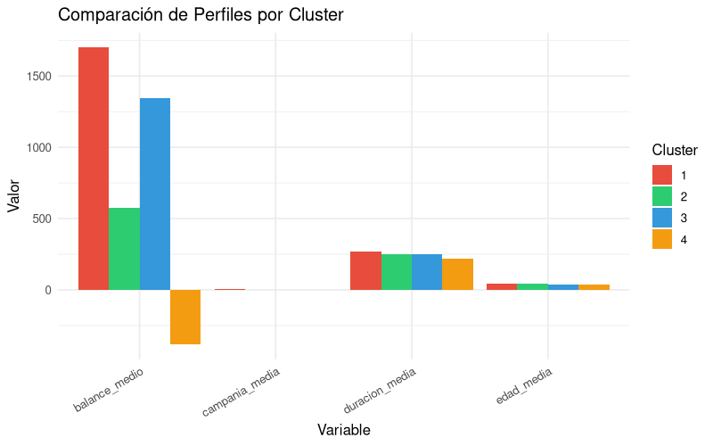
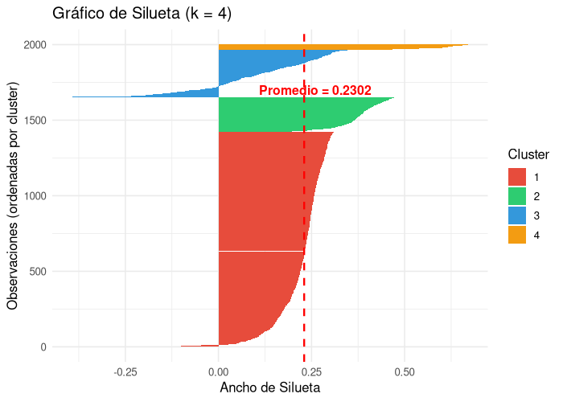
RESULTADOS
Perfiles comparados y validación final
Comparación de edad, balance, duración y campaña entre clusters.
Gráfico de silueta de la asignación final con k = 4.
Lectura ejecutiva: la estructura es moderada pero útil. Cluster 1 concentra la base estándar, Cluster 3 resalta por historial de contacto y Cluster 4, aunque pequeño, aporta la señal de riesgo más clara para decisiones de negocio.
TA02 · INFO1184 · Bank Marketing
09

Slide 10
CIERRE
Conclusiones e implicancias de negocio
Hallazgos finales
Acciones sugeridas por segmento
Siguiente paso
- La base de clientes no es homogénea: emergen 4 perfiles con sentido comercial.
- La metodología CRISP-DM ordena el proceso desde el problema hasta el modelamiento.
- El segmento en mora aporta valor por riesgo, aunque reduzca levemente la silueta.
- El clustering jerárquico resulta útil para segmentación exploratoria y soporte de decisiones.
C1
Campañas masivas de depósito a plazo para clientes estándar.
Dashboard en Power BI
C2
Ofertas de consolidación o cross-sell para clientes con préstamo.
- Integrar KPIs de suscripción, balance y duration.
- Filtrar por cluster, empleo, educación y estado crediticio.
- Conectar visualmente el análisis exploratorio con la toma de decisiones.
C3
Seguimiento personalizado a clientes con historial de contacto.
C4
Excluir de captación y derivar a gestión de riesgo o recuperación.
La última diapositiva queda reservada para insertar ese panel sin rehacer el deck.
Limitaciones
La segmentación convierte hallazgos estadísticos en decisiones comerciales concretas.
Muestra de 2.000 casos por costo O(n^2) y silueta media de 0,2302, esperable en datos reales de marketing.
TA02 · INFO1184 · Bank Marketing
10

Slide 11
POWER BI
Placeholder para dashboard final
Espacio reservado para insertar la captura o exportación del dashboard final requerido por la tarea.
Dashboard final en Power BI
Insertar aquí el panel con KPIs, filtros y visualizaciones finales del caso Bank Marketing.
KPI
Filtros
Vista
suscripción / balance / duración
cluster / job / education
insights accionables
TA02 · INFO1184 · Bank Marketing
11

